Slide 1
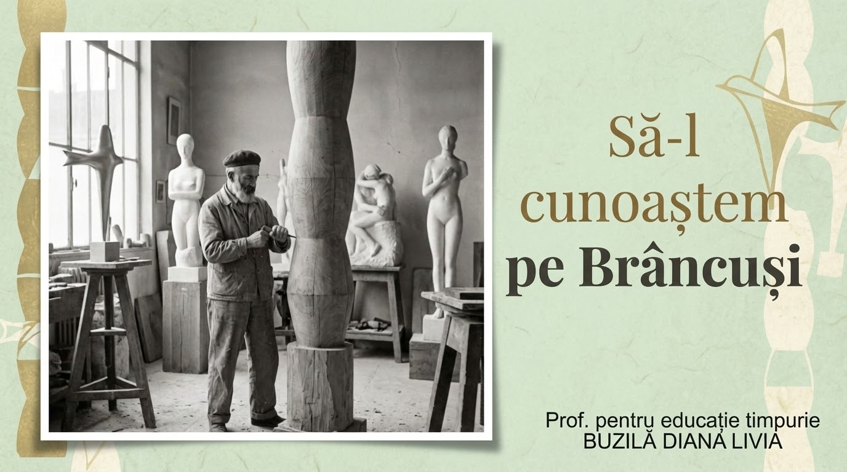
Prof.pentru educație timpurie
Moldovan Daniela

Slide 2
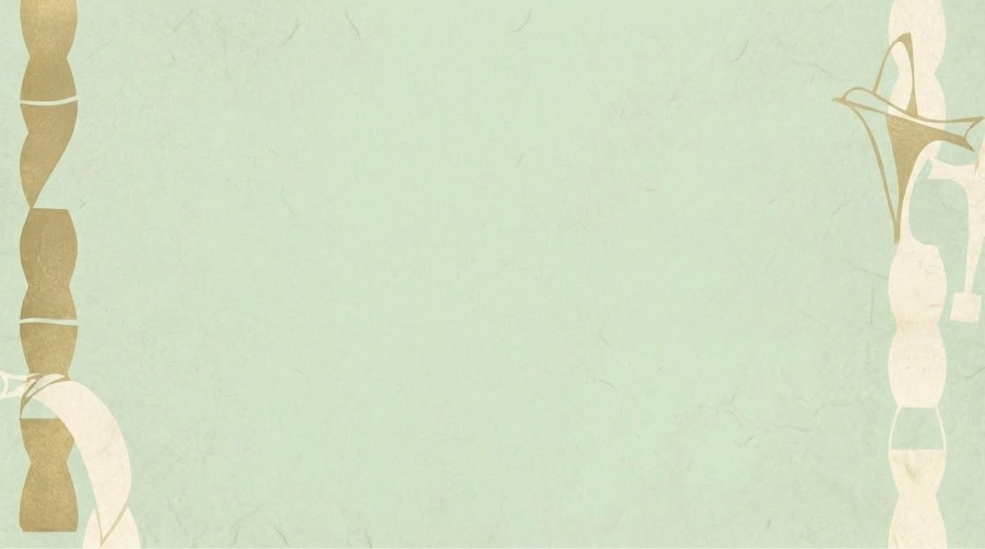
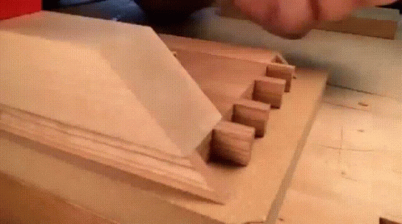
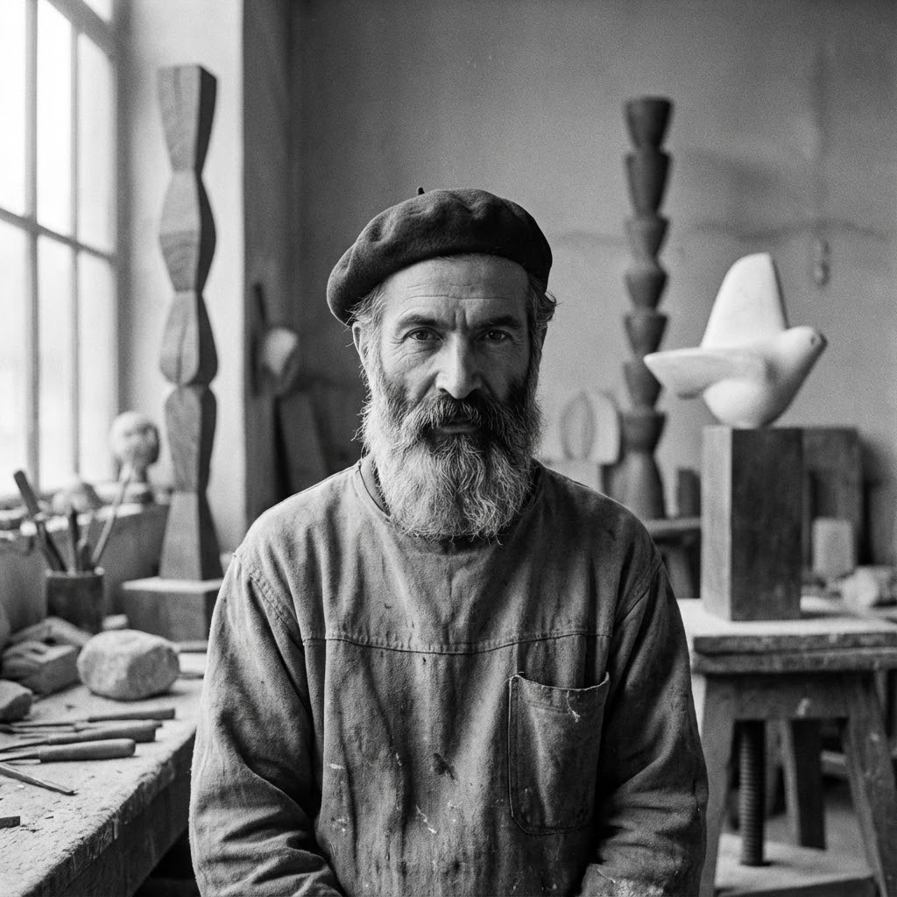
Constantin Brâncuși a fost un sculptor român cunoscut în toată lumea
A fost un copil curios, priceput la meșteșuguri și la lucrul cu lemnul.

Slide 3
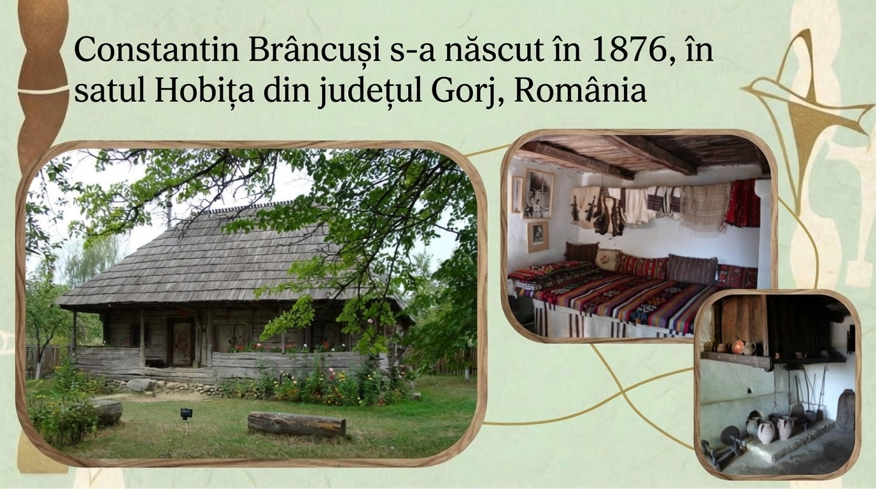

Slide 4
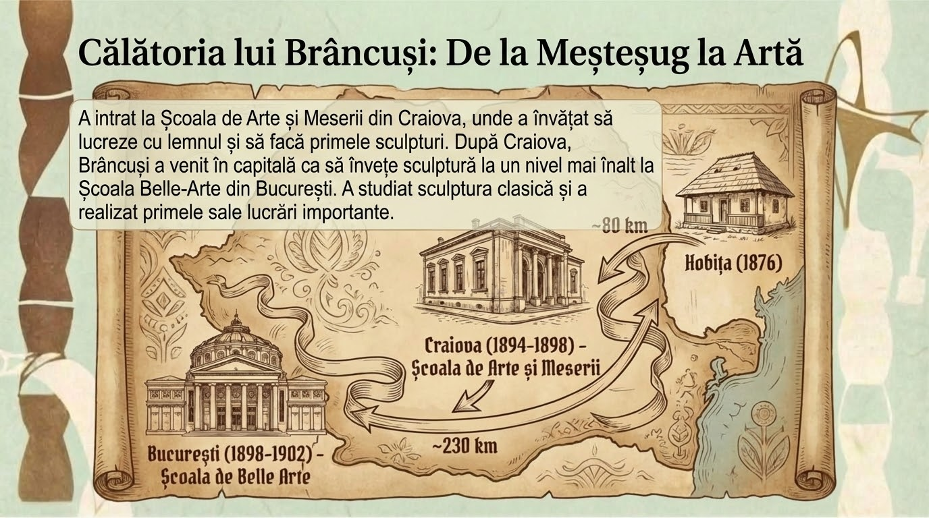

Slide 5
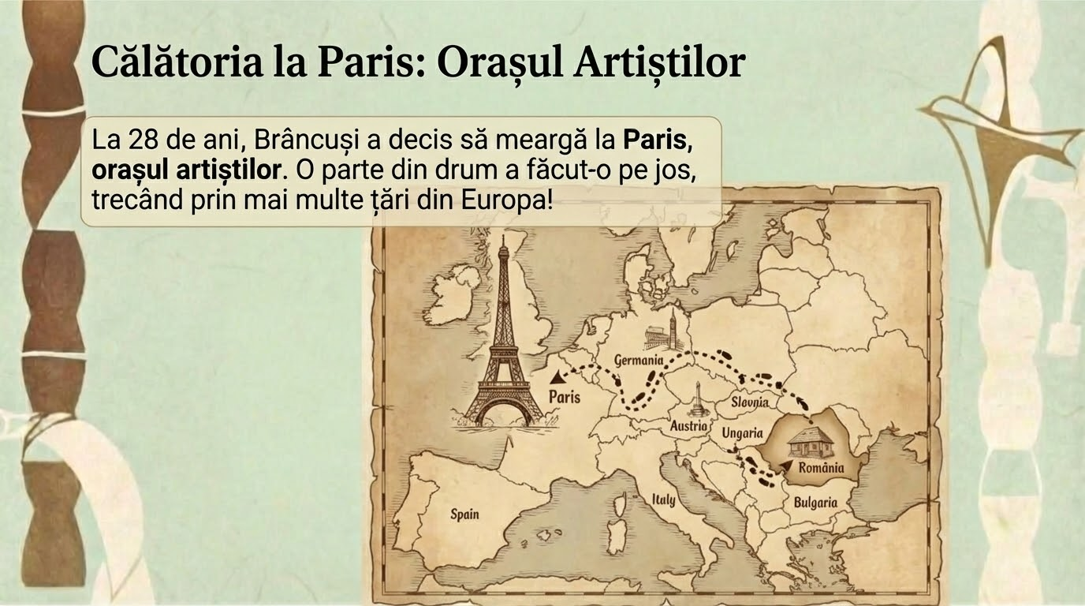


Slide 6
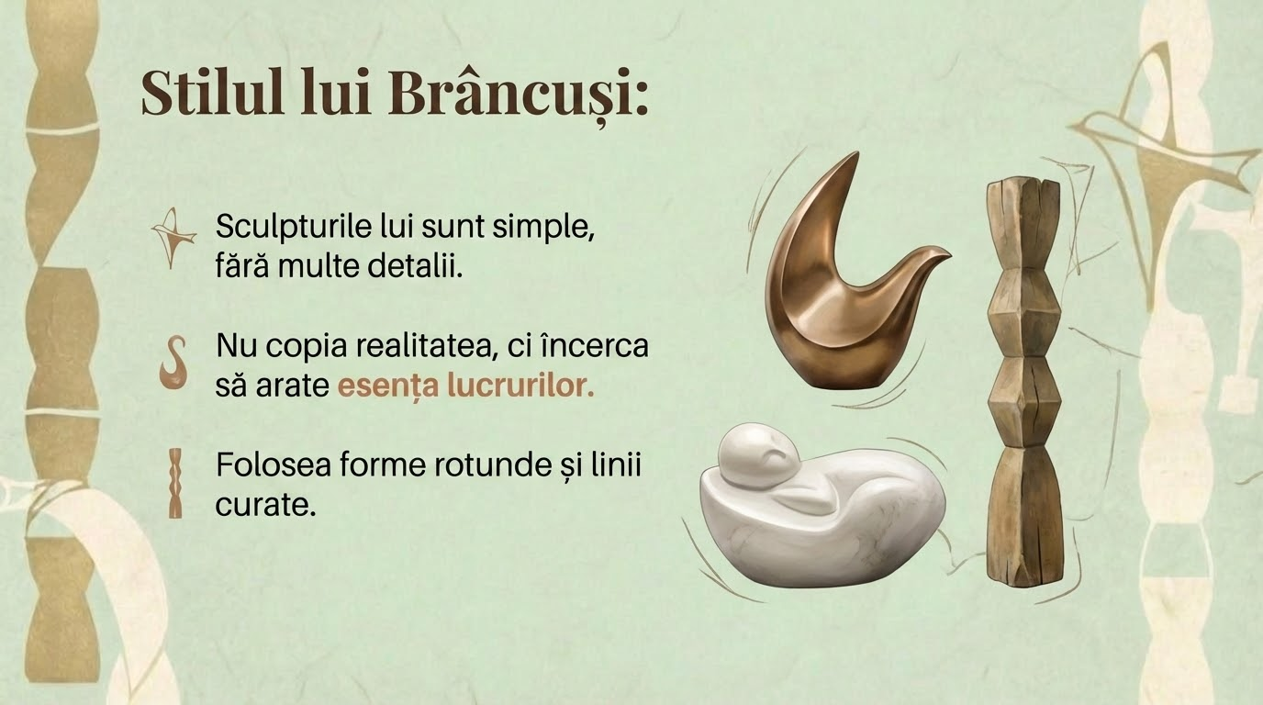

Slide 7
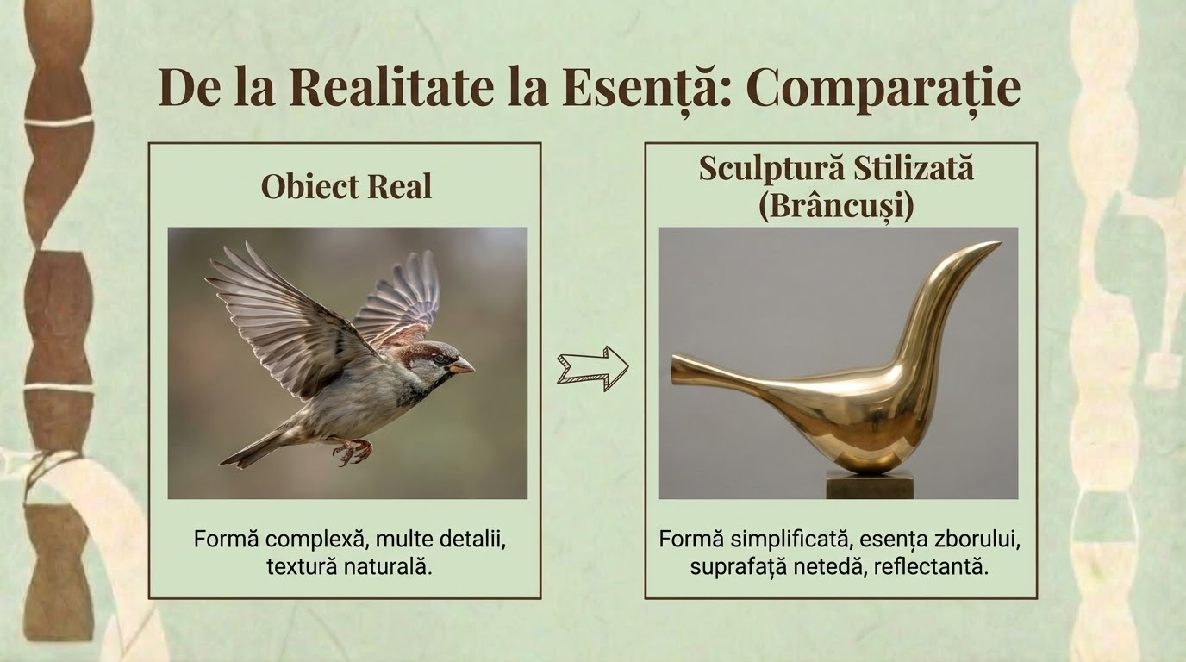

Slide 8
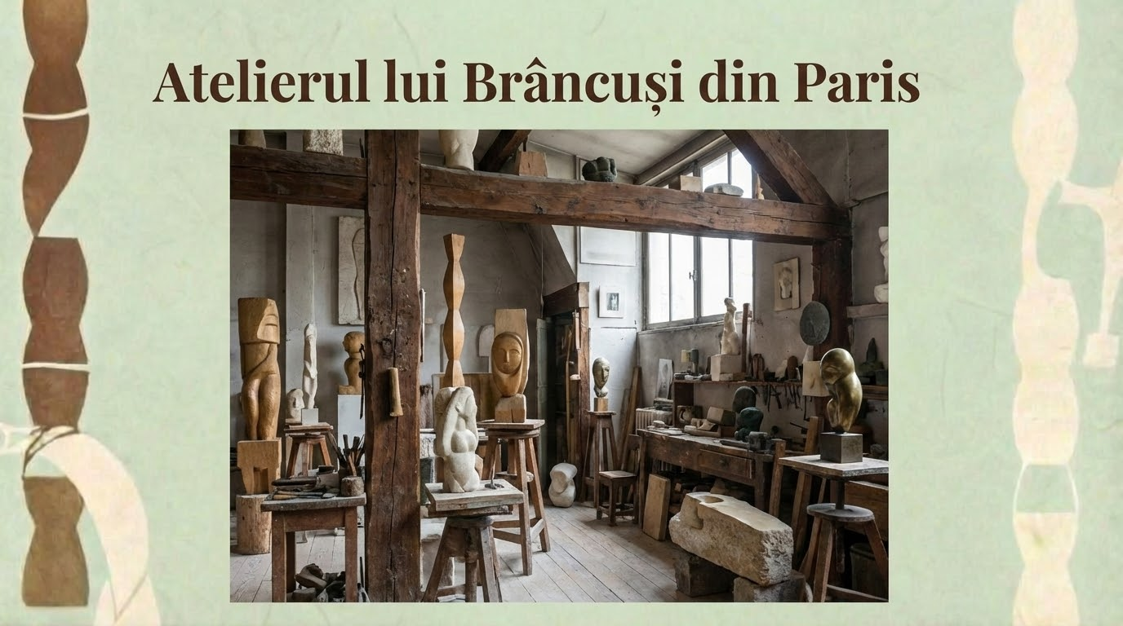

Slide 9
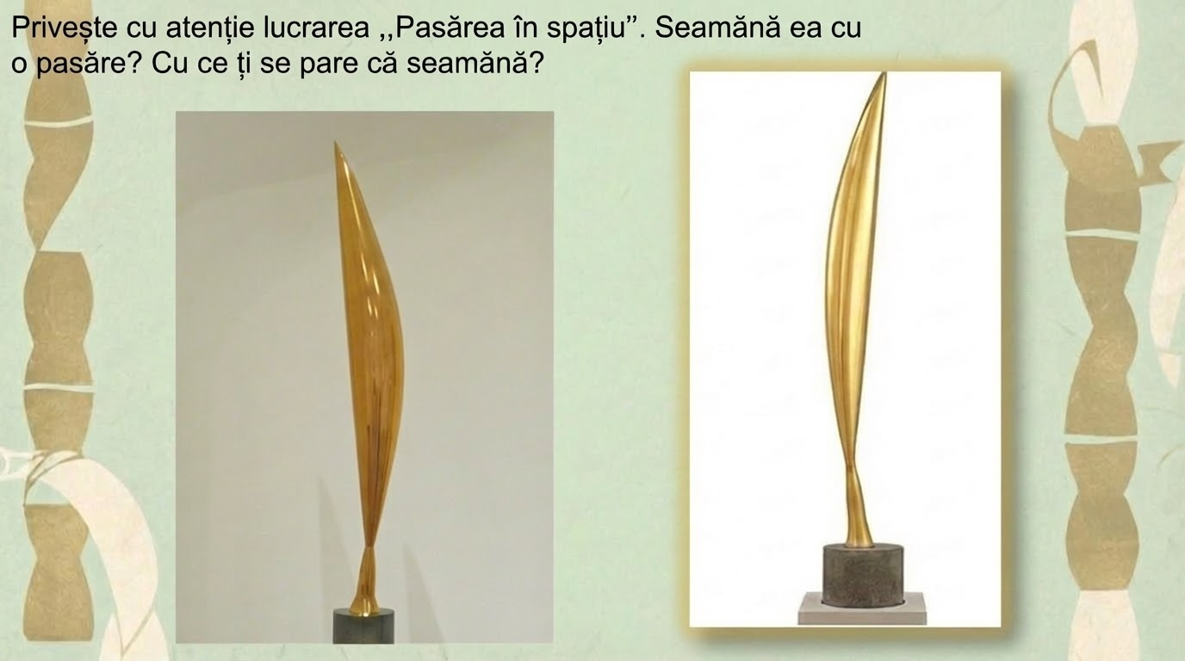

Slide 10
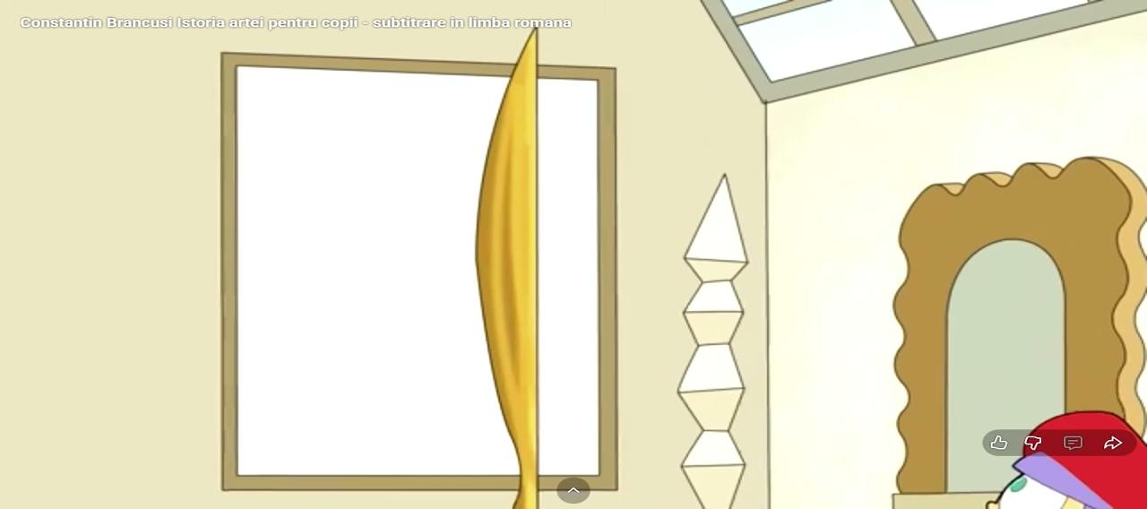
Urmărește cu atenție clipul de mai jos.

Slide 11

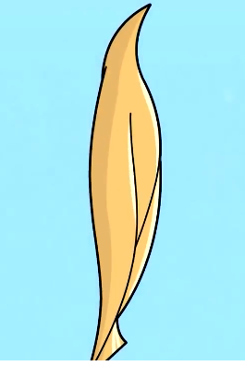
Când ne gândim la forme noi, ne facem propriile idei despre acestea.
Ai înțeles mai multe vizionând acest clip?
Pasărea în spațiu arată ca o pasăre al cărei cap și corp sunt lipite. În această sculptură, Brâncuși a vrut să arate o pasăre în zbor, în mișcare. Toată viața, Brâncuși a căutat ,,esența’’ zborului. Esența, adică ideea despre ceva, cum ar fi ideea de a zbura.
Brâncuși a spus: “Nu am vrut să sculptez pasărea, am vrut să sculptez zborul”.

Slide 12
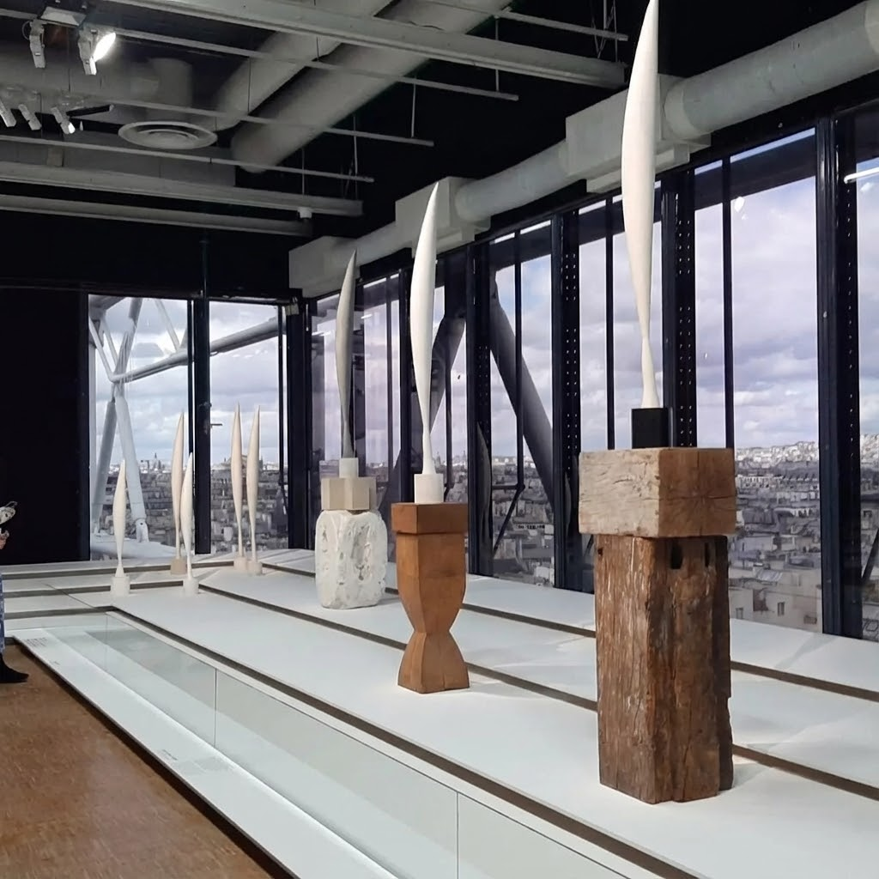
Brâncuși a fost fascinat de ideea de zbor, de libertate și de frumusețea formelor simple. De aceea a creat mai multe sculpturi inspirate din Măiastră, o pasăre magică din basmele românești. Păsările lui Brâncuși sunt făcute din bronz, marmură sau lemn. Brâncuși a realizat aproximativ 36–38 de lucrări inspirate de tema păsării (inclusiv „Măiastra”, „Pasărea în spațiu’’ și variantele lor) pe parcursul vieții.
Muzeul Pompidou, Paris

Slide 13
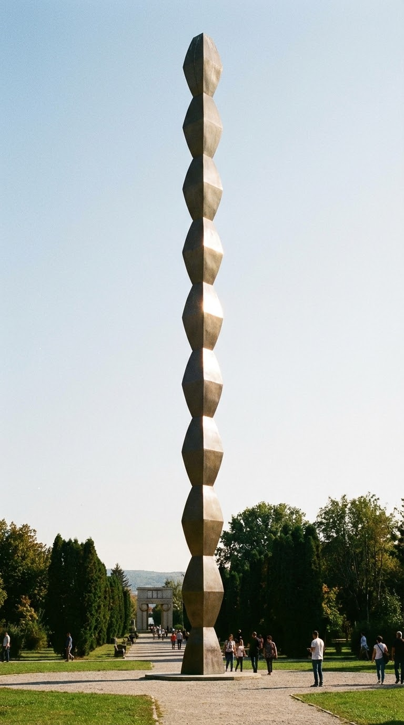
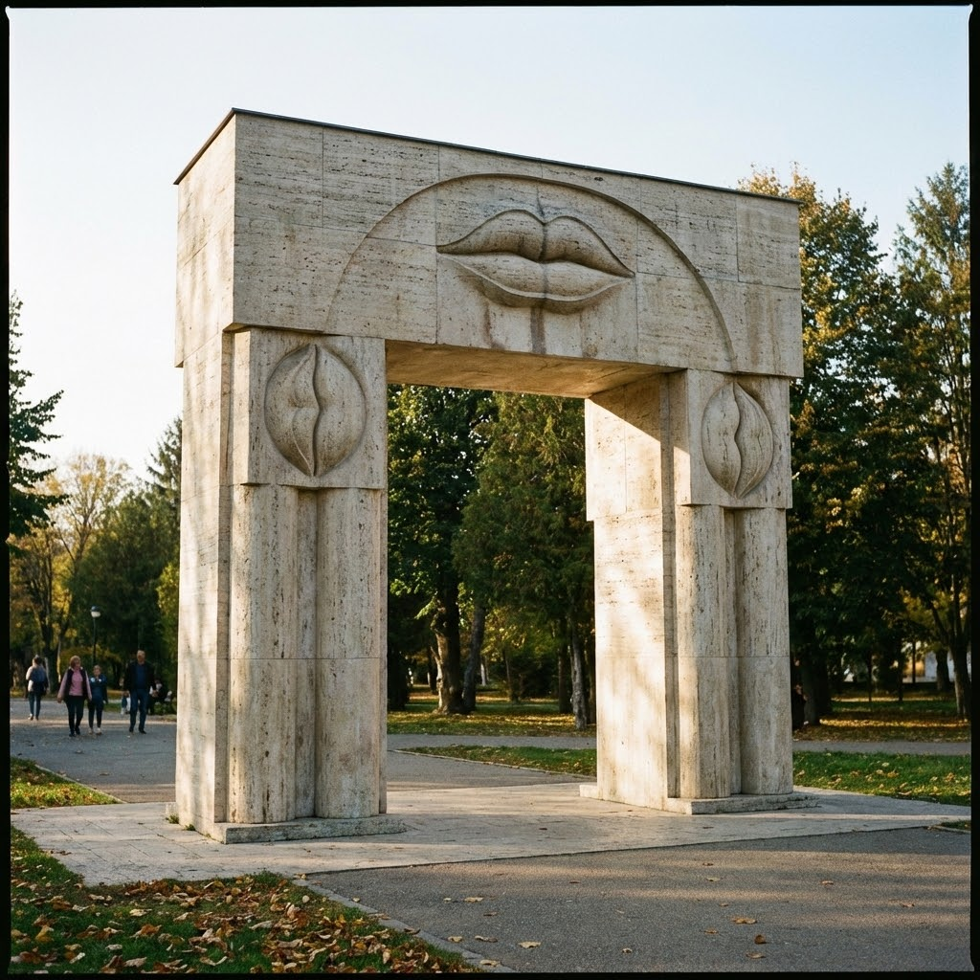
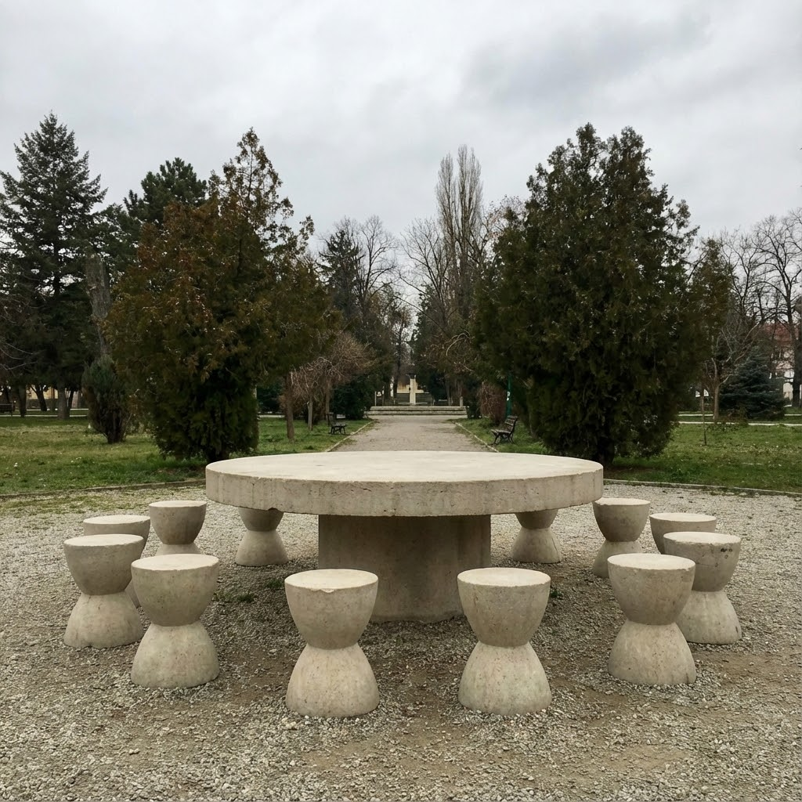
Ansamblul Sculptural Constantin Brâncuși din Târgu Jiu, România, este un omagiu adus eroilor căzuți în Primul Război Mondial. Acesta include ,,Masa Tăcerii’’, ,,Coloana Infinitului’’ și ,,Poarta Sărutului’’.

Slide 14
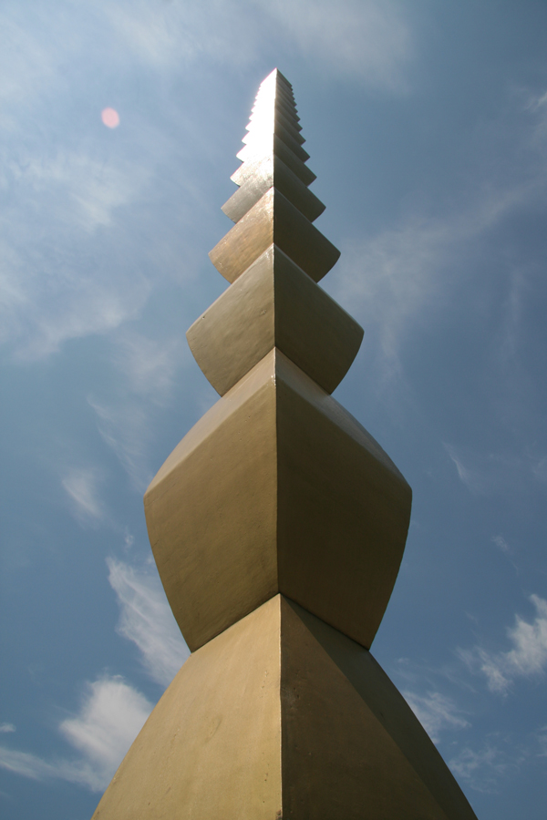
Coloana infinitului este foarte înaltă. Ea are aproape 30 de metri. Este formată din multe elemente în formă de romb, puse unul peste altul, ca niște mărgele gigantice. Pare că se ridică spre cer, fără să se termine vreodată.
Brâncuși a vrut să arate
ideea de infinit —
ceva care continuă la nesfârșit.
Coloana este ca o scară spre
cer.
Fiecare romb este un pas
către înălțare.
Ne amintește că putem crește
mereu, că putem deveni
mai buni tot timpul.

Slide 15
Masa tăcerii
Sculptura este alcătuită dintr-o masă rotundă din piatră și 12 scaune rotunde, așezate în cerc.
Scaunele seamănă cu niște clopoței și par să te invite să te așezi.
Masa tăcerii poate reprezenta liniștea, calmul și momentul de gândire.
Ție ce îți inspiră această sculptură?

Slide 16
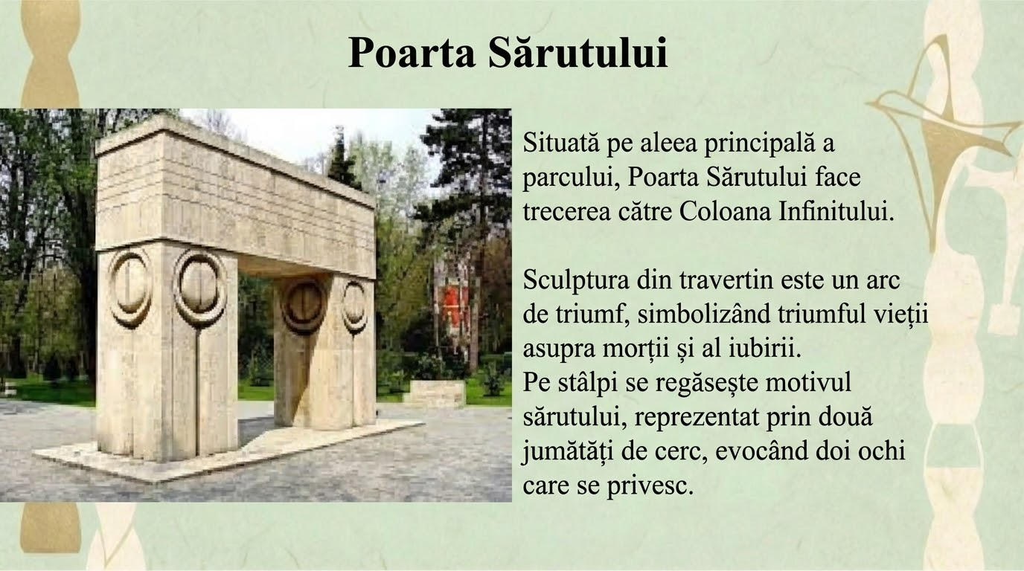

Slide 17
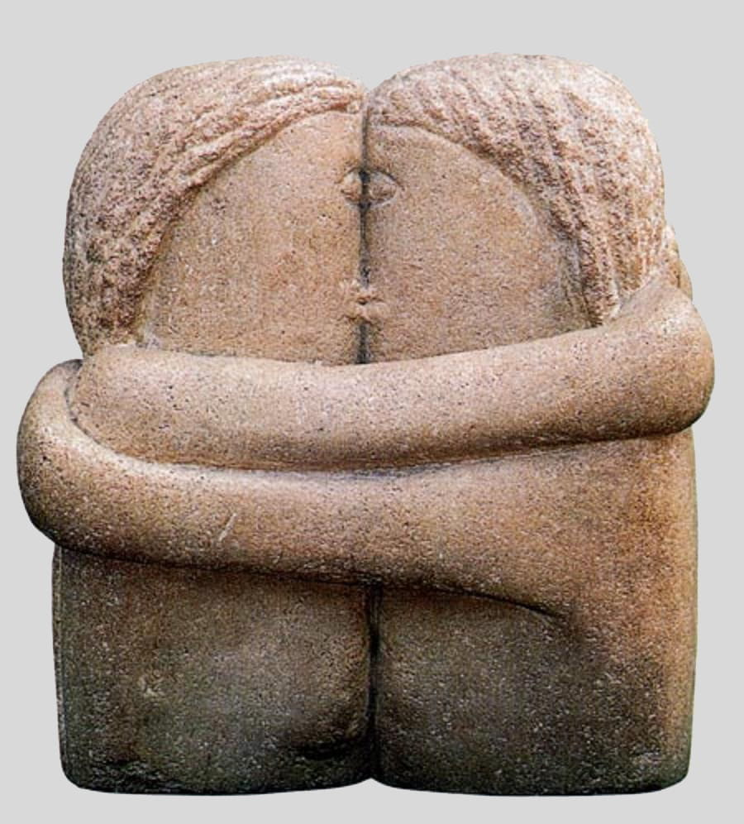
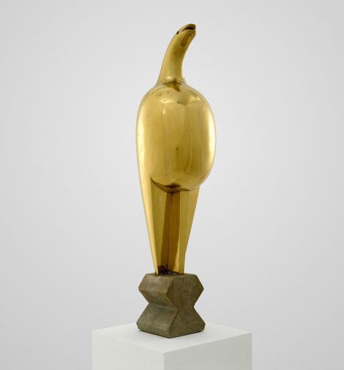
Alte lucrări:
Sărutul
Măiastra

Slide 18
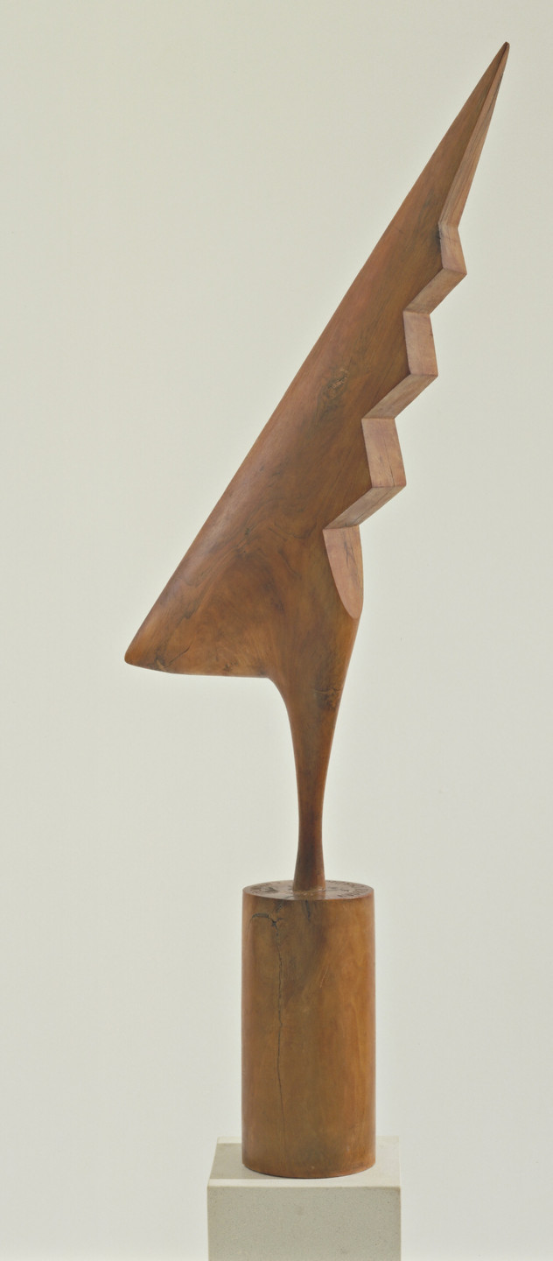
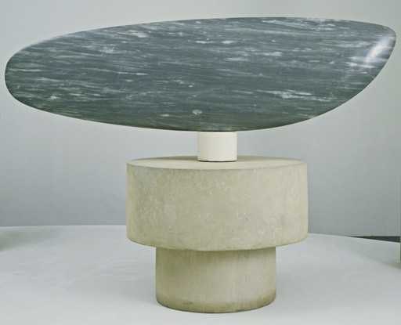
Peștele
Cocoșul

Slide 19
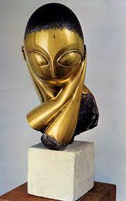
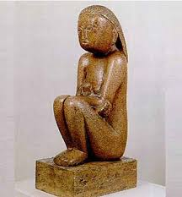
Cumințenia
Pământului
Domnișoara Pogany

Slide 20
Referințe:
https://www.guggenheim.org/artwork/artist/constantin-brancusi
https://www.icr.ro/pagini/constantin-brancusi-4004
https://www.youtube.com/watch?v=WiHq8qLKPl4
imagini de tip Creative Commons

